Slide 1



NHIỆT LIỆT CHÀO MỪNG QUÝ THẦY CÔ GIÁO
THAM DỰ TIẾT DẠY
CHỦ ĐỀ:GIA ĐÌNH
CHỦ ĐỀ NHÁNH:NHU CẦU CỦA GIA ĐÌNH BÉ
LĨNH VỰC PHÁT TRIỂN THẨM MỸ
HOẠT ĐỘNG: TẠO HÌNH
ĐỀ TÀI :LÀM ĐÈN NGỦ CHO GIA ĐÌNH BÉ
Độ tuổi :4-5 tuổi
Ngày dạy :05/10/2025
Giáo viên :H Mai Li Mlô

Slide 2



Hoạt động 1:Gây hứng thú

Slide 3




* Hoạt động 2: Quan sát –đàm thoại

Slide 4


Slide 5
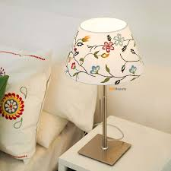

Slide 6



Slide 7
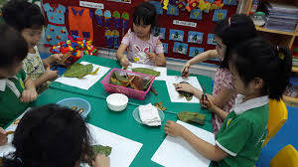
* Hoạt động 3: Trẻ thực hiện

Slide 8
* Hoạt động 4
Trưng bày sản phẩm

Slide 9




BÀI GIẢNG KẾT THÚC
Kính chúc thầy cô và các con sức khỏe
Xin chân thành cảm ơn!

